Slide 1
Презентация к уроку математики
в 1 классе
«Странички для любознательных»
по системе «Школа России».
(с. 74, 75)
Составила учитель начальных классов:
Суворова Наталья Степановна.

Slide 2
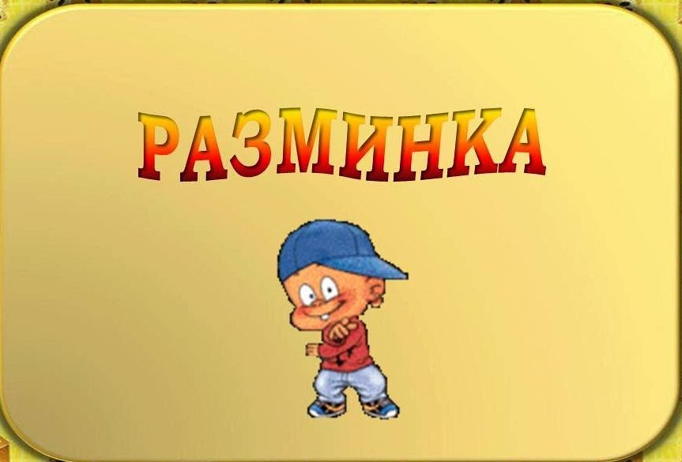

Slide 3
Переложи палочки так, чтобы
Корова смотрела назад.

Slide 4
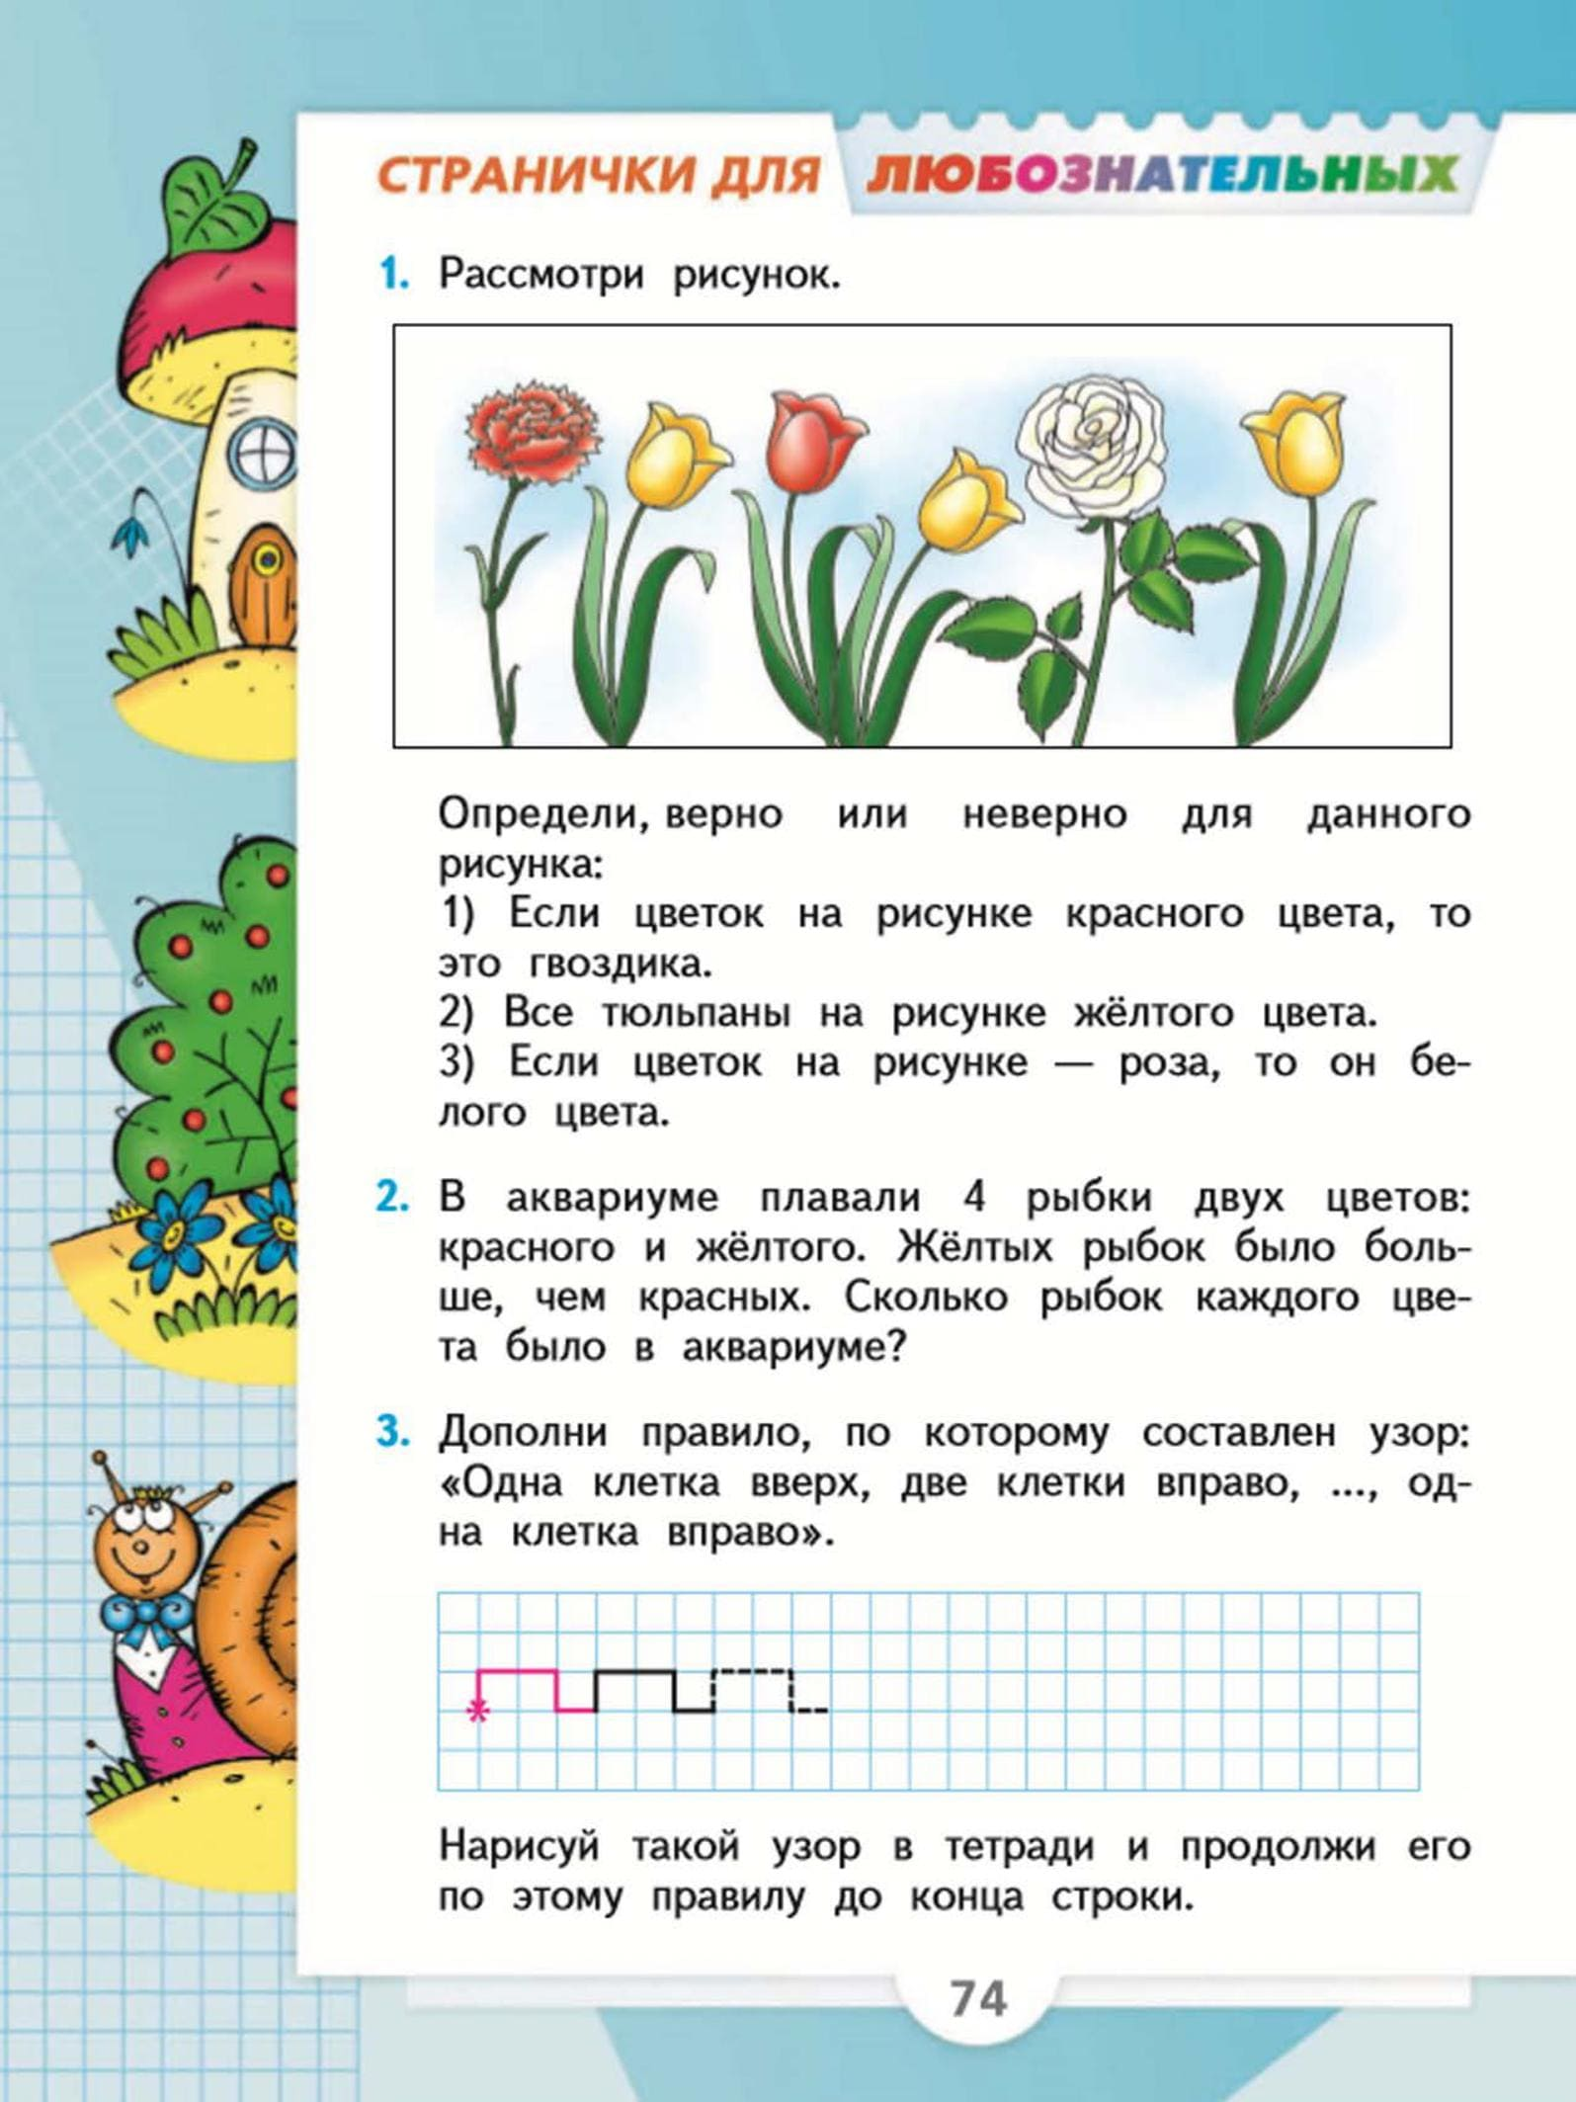

Slide 6


Slide 7
Давайте рассуждать
4 – это 2 и 2
4 – это 1 и 3

Slide 8


Ответ: 3 желтых, 1 красная

Slide 10
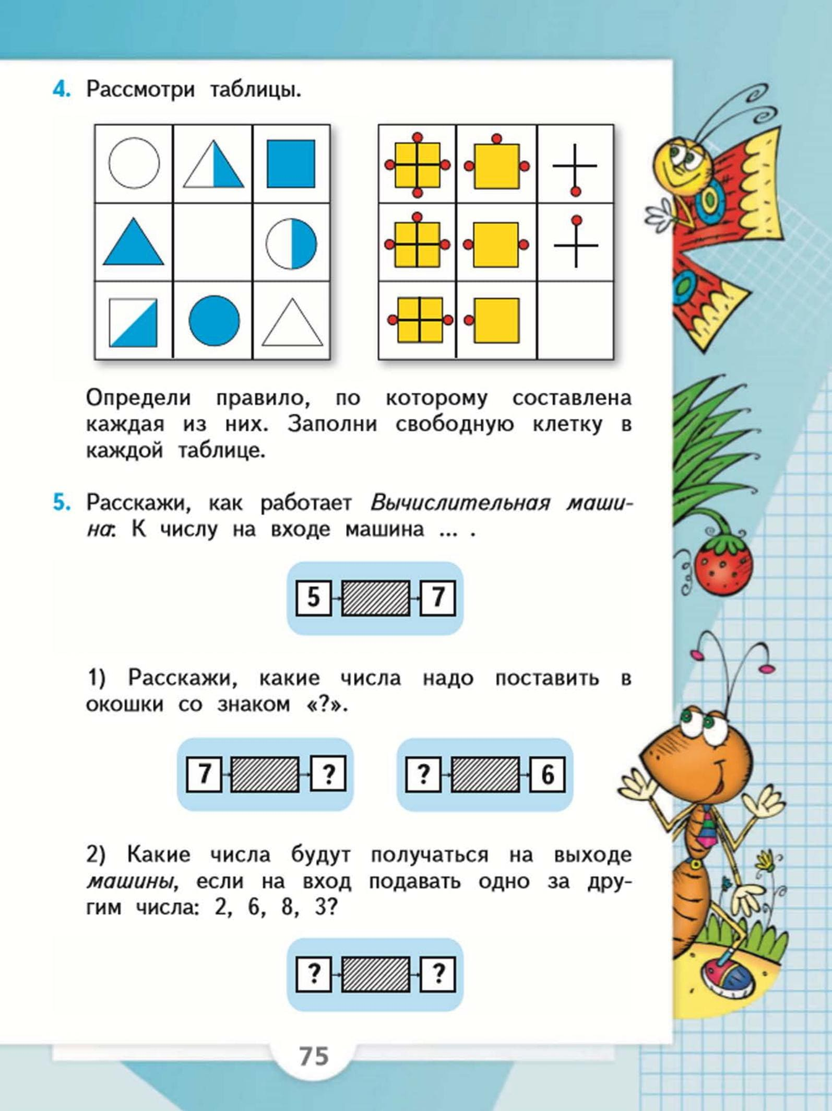

Slide 13
Математическая игра
Необходимо в словах зачеркнуть буквы так,
чтобы получилось новое слово.
ПОЛКА
КРОТ
5 – 1 = 4
4 – 1 = 3
ЯГОДА
БАБОЧКА
5 – 2 = 3
7 – 2 = 5

Slide 14
Спасибо за урок!

